Slide 1



Slide 2
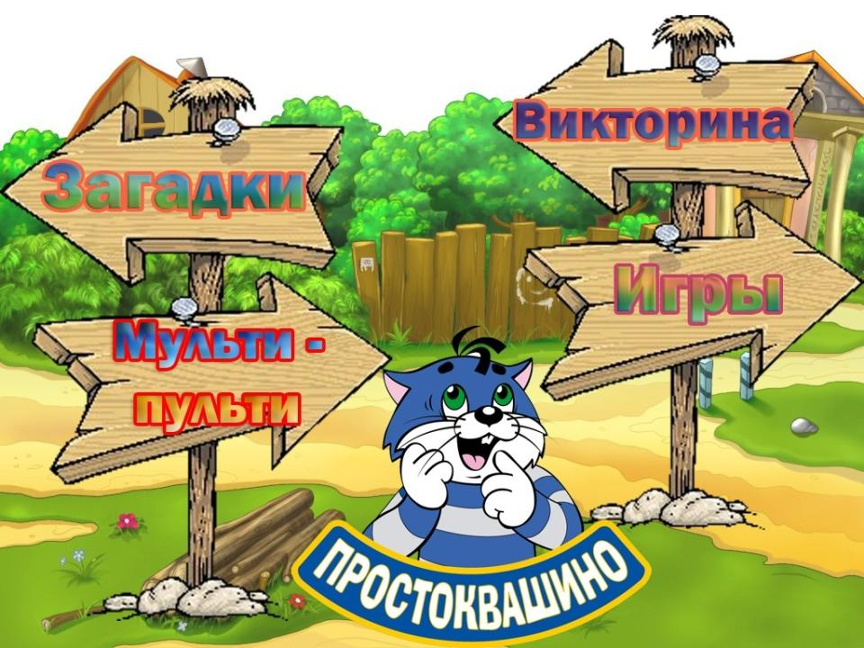

Slide 3



Slide 4


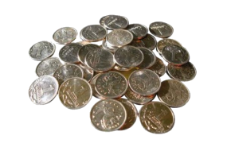


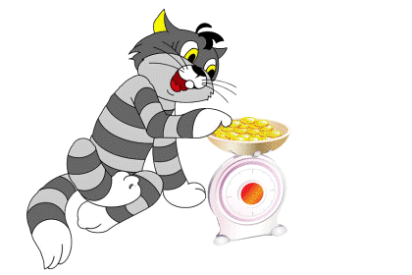
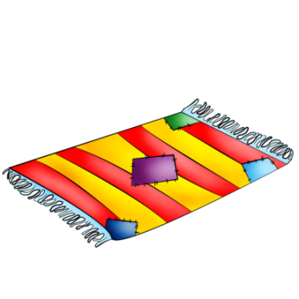

Что делает с рублём
копейка?
Воспитывает
Бережёт
Питает

Slide 5

Что известная пословица предлагает взамен ста рублей?
Сто друзей
Сто евро
Сто лет одиночества

Slide 6

Как называется место продажи Новогодних ёлок?
Зелёный
рынок
Колючий аукцион
Ёлочный
базар

Slide 7

Месяц школьных базаров – это…
Сентябрь
Август
Май

Slide 8
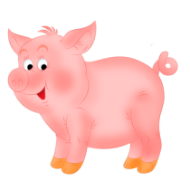
Какое животное всегда при деньгах?
Поросёнок
Собака
Кошка

Slide 9

Какие деньги родители выделяют своим детям?
Карманные
Ручные
Домашние

Slide 10
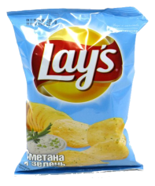
О каком любимом детьми продукте экономисты говорят: «это умение продать одну картофелину по цене килограмма»?
Чипсы
Картофельное
пюре
Сухарики

Slide 11

Главный рекламный агент болота – это... Кто?
Цапля
Кулик
Лягушка

Slide 12
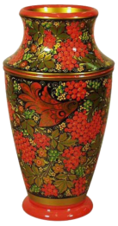
Продукцию какого народного промысла часто называют золотой?
Дымково
Хохлома
Гжель

Slide 13
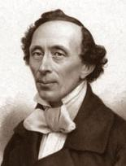
«Жила-была монетка. Она только что вышла из чеканки – чистенькая, светленькая, – покатилась и зазвенела: «Ура! Теперь пойду гулять по белу свету!» Назовите автора сказки.
Перро
Гримм
Андерсен

Slide 14
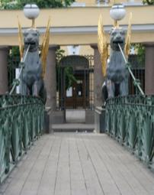

В каком российском городе есть Банковский мост?
В Москве
В Самаре
В Санкт-
Петербурге

Slide 15


Slide 16




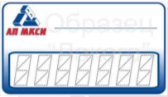


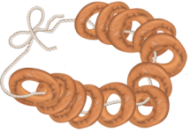

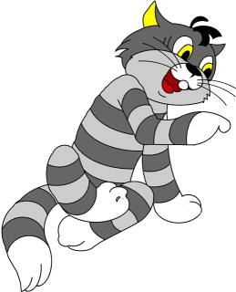



Угадайте, что купил Матроскин в магазине?
3+2
2+4
3+4

Slide 17






Угадайте, что купил Матроскин в магазине?
6-2
9-5
7-2

Slide 18


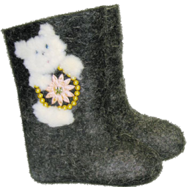
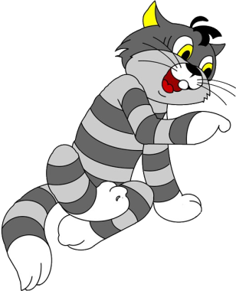
Матроскин решил купить валенки.
Когда это сделать дешевле: летом или зимой?
Лето
Зима

Slide 19
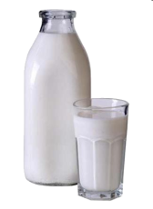
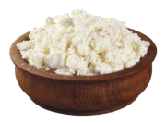


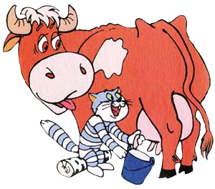
Матроскин открыл молочный магазин.
Какой продукт лишний?

Slide 20


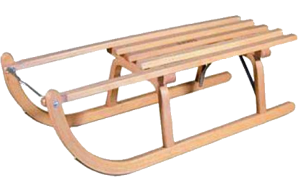


Решите ребус и вы узнаете, куда отнёс
заработанные деньги Матроскин.
,
Банк
С=Б

Slide 21


Slide 22



супермаркет
Это крупный магазин,
У него не счесть витрин.
Всё найдётся на прилавке -
От одежды до булавки

Slide 23
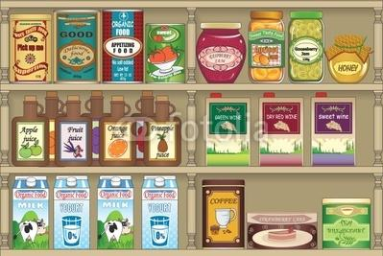
товар
Всё, что в жизни продаётся,
Одинаково зовётся:
И крупа, и самовар
Называются ...

Slide 24
продавцы
Мебель, хлеб и огурцы
Продают нам ...

Slide 25
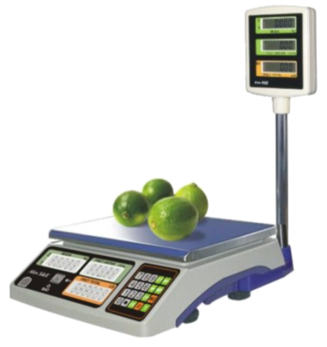
весы
Сколько купили вы колбасы,
Стрелкой покажут вам точно ...

Slide 26

кассир
За сметану, хлеб и сыр
В кассе чек пробьёт ...

Slide 27
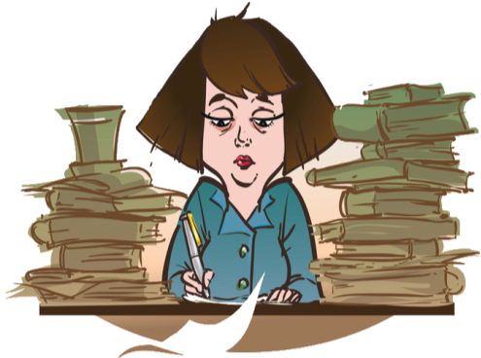
бухгалтер
В фирме прибыль он считает,
Всем зарплату начисляет.
И считать ему не лень
Все налоги целый день.

Slide 28
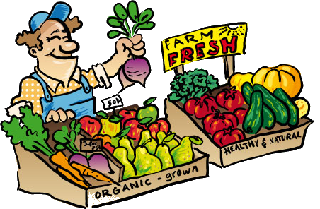

товар
Люди ходят на базар:
Там дешевле весь ...

Slide 29

зарплату
И врачу, и акробату
Выдают за труд ...

Slide 30

Хрюшка требуется мне,
Та, что с дыркой на спине.
копилка

Slide 31


Slide 32
Какое «удобрение» увеличивало урожайность золотых монет на Поле Чудес в Стране дураков?

Slide 33
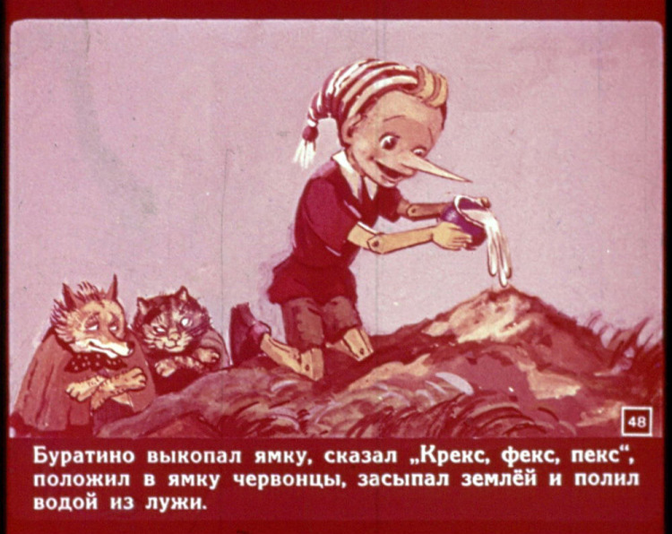

Slide 34
На чём разбогател сказочный коротышка Пончик на Луне?

Slide 35
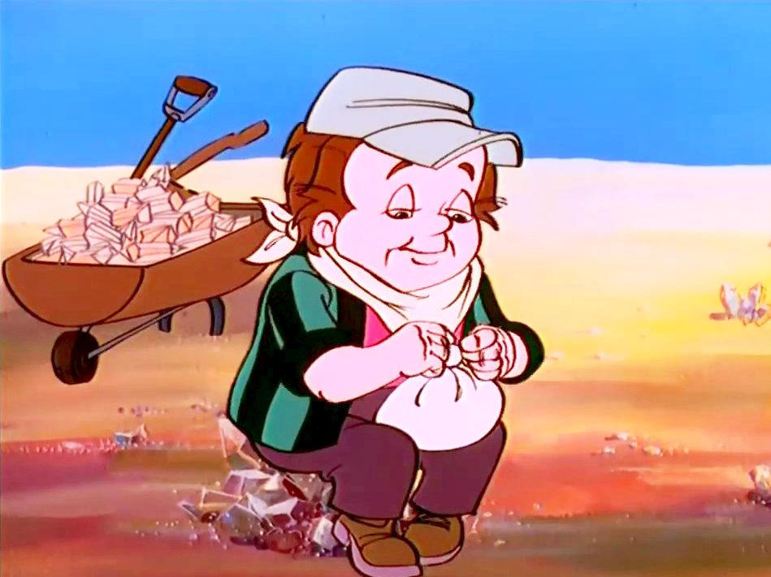

Slide 36
Героине какой сказки удалось за нетрудовую денежную единицу сделать выгоднейшую покупку к своему юбилею?

Slide 37
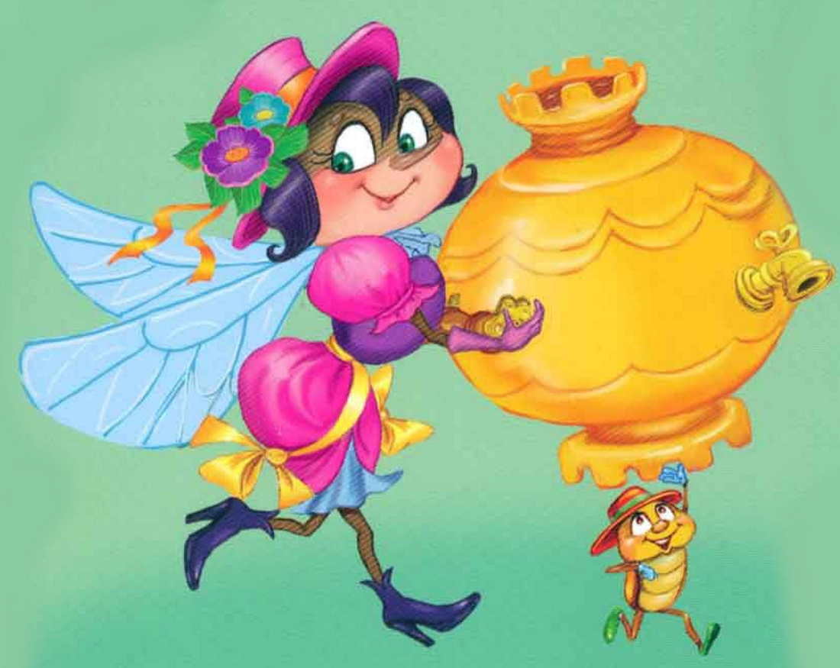

Slide 38
Какой сказочный персонаж периодически нёс золотые яйца?

Slide 39
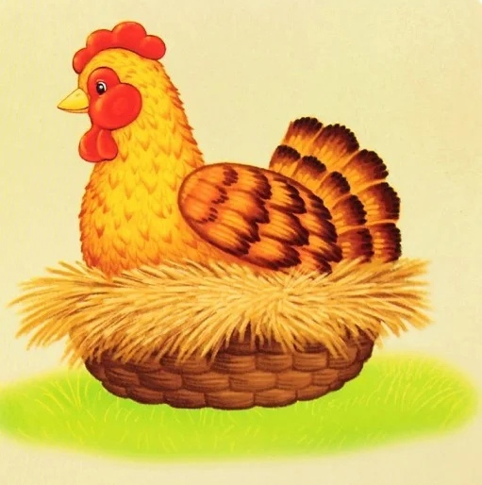

Slide 40
Посмотрите отрывок из мультфильма и скажите: Поему старик передумал корову продавать?

Slide 41


Slide 42


Звук: Щедрова Е.В.
Использован материал с сайта:
www.zanimatika.narod.ru
Клипарт, иллюстрации:
www.Yandex.ru
www.forum.materinstvo.ru
www.lenagold.ru
http://i009.radikal.ru/0909/e5/98ef9161d314.jpg
http://www.liveinternet.ru/users/3330929/rubric/1184955/ - кот Матроскин
http://edu-teacherzv.ucoz.ru/ - фон
Использованы фрагменты мультфильмов:
1. «Приключения Буратино», Союзмультфильм, 1959 г, реж. – Д.Бабиченко, И.Иванов-Вано
2. «Муха-Цокотуха», Союзмультфильм, 1976 г., реж. – Б.Степанцев
3. «Незнайка на Луне», Студия Ф.А.Ф., Компания «Русское Золото», 1999 г
4 «Как старик корову продавал», Творческое объединение «Экран», 1980 г., реж. – А.Соловьёв
5. «Про деда, бабу и курочку Рябу», Союзмультфильм, 1982 г, реж. – А.Давыдов
http://poiskm.ru/artist/278154-Prostokvashinoа - фразы из мультфильма
Для сайта – viki.rdf.ru

